Slide 1
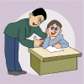

ANNE-BABA
TUTUMLARI
REHBER ÖĞRETMEN
VE
PSİKOLOJİK DANIŞMAN
H. YUSUF POLAT

Slide 2
ÇOCUK YETİŞTİRME TUTUMLARI
“Sevginin tedavi edici bir özelliği vardır. Hem sevgi gösteren için hem de sevilen için.”

Slide 3

20 TL
Baba yorgun argın eve döndüğünde 5 yaşındaki oğlunu kapının önünde beklerken bulmuş. Çocuk babasına: "Baba 1 saatte ne kadar para kazanıyorsun?" diye sormuş.. Zaten yorgun gelen adam: "Bu senin işin değil!.." diye yanıtlamış. Bunun üzerine çocuk: "Babacığım, lütfen bilmek istiyorum." diye yanıt vermiş. Adam "İllaki bilmek istiyorsan 20 TL." diye yanıt vermiş. Bunun üzerine çocuk: "Peki bana 10 TL borç verir misin?" diye sormuş. Adam iyice sinirlenip: "Benim senin saçma oyuncaklarına veya benzeri şeylerine ayıracak param yok, hadi derhal odana git ve kapını kapat!." demiş. Çocuk sessizce odasına çıkıp kapısını kapatmış. Adam sinirli-sinirli bu çocuk nasıl böyle şeylere cesaret eder diye düşünmüş. Aradan bir saat geçtikten sonra adam biraz daha sakinleşmiş ve çocuğa parayı neden istediğini bile sormadığını düşünmüş.

Slide 4

Belki de gerçekten lazımdı. Yukarı çocuğun odasına çıkmış ve kapıyı açmış.. Yatağında olan çocuğa: "Uyuyor musun?" diye sormuş. Çocuk "Hayır" diye yanıtlamış. "Al bakalım istediğin 10 TL yi. Sana az önce sert davrandığım için üzgünüm ama uzun ve yorucu bir gün geçirdim." demiş.. Çocuk sevinçle haykırmış; "teşekkürler babacığım." Yastığının altından diğer buruşuk paraları çıkarmış. Adamın suratına bakmış ve yavaşça paraları saymış. Bunu gören adam iyice sinirlenerek: "Paran olduğu halde neden benden para istiyorsun? Benim senin saçma çocuk oyunlarına ayıracak vaktim yok." demiş.. Çocuk: "Ama yeterince yoktu." demiş ve paraları babasına uzatarak: "İşte 20 TL. 1 saatini alabilir miyim?" demiş..

Slide 5
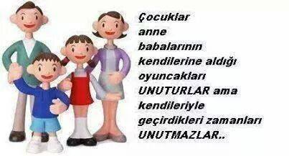

Slide 6
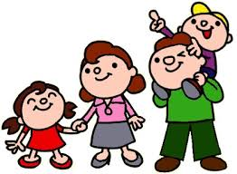
Çocuğunuzun nasıl bir yetişkin olmasını istersiniz?

Slide 7
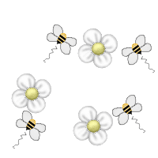
OLUMLU VE OLUMSUZ ÇOCUK YETİŞTİRME TUTUMLARI

Slide 8
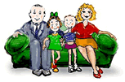
ANNE BABA TUTUMLARI
Aşırı Baskıcı ve Otoriter Tutum
Aşırı Hoşgörülü, Serbest Tutum
Aşırı Koruyucu Tutum
Dengesiz ve Kararsız Tutum
İlgisiz ve Duyarsız Tutum
Demokratik Tutum

Slide 9

Aşırı Baskıcı ve Otoriter Tutum
Çocuğun ilgi ve istekleri dikkate alınmaz.
Çocuğu anlama onun seviyesine inme çabası gösterilmez.
Çocuğa nedenleri açıklanmayan kurallar konur, bu kurallara uymadığı takdirde ceza verilir. Kurallara sorgulamadan uyması beklenir.
Sürekli eleştiren, yargılayan, suçlayan anne-babalardır.
Çocuktan yaşının üzerinde bir olgunluk beklenir ve ona özgürlük tanınmaz.

Slide 10
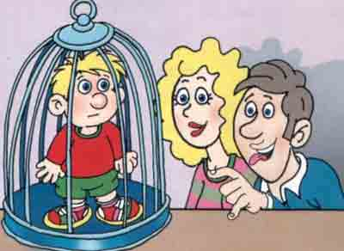

Slide 11

Bu şekilde yetişen çocuklar;
Çocuk içine kapanık, çekingen, itaatkar olabileceği gibi aşırı saldırgan ve zorba da olabilir.
Çocukta daima güçlü olma ve kendinden zayıfları ezme isteği vardır.
Hata yapan kişilere hoşgörüsüzdürler.
Bu çocuklar kötü muameleye maruz kalmaktan korktukları için anne ve babaya karşı uysal olmaktadır, fakat içten içe anne babaya karşı düşmanlık duyguları geliştirirler.

Slide 12

Aşırı Hoşgörülü, Serbest Tutum
Çocuğa hiçbir zaman kesin kural konmaz. Konulan kurallar da uygulama ve denetimden uzaktır.
Çocukların her istedikleri sorgulanmadan yerine getirilir.
Anne baba çocuğun davranışına karışmaz, sadece büyük problem olduğunda varlığını hissettirir.
Aile doğruyu ve yanlışı çocuğunun yaparak yaşayarak öğrenmesini ister, çocuğa neyi yapması veya neyi yapmaması gerektiği konusunda bilgi verilmez.

Slide 13


Bu şekilde yetişen çocuklar;
Gururlu, kibirli, kendini beğenen kişilik özelliği sergilerler.
Sabırsız, sorumsuz, bencil, çabuk darılan ve her an dilediğinin yapılmasını bekleyen çocuklardır.
Her istediğini ailesine yaptırmayı alışkanlık haline getiren çocuk bu tavrı arkadaşlarından ve çevresinden görmeyince uyum sağlamada güçlük çeker.
Başkalarının haklarına saygı duymaz.
Kendi istediğinin olması için mücadele verir ve çevreden dışlanır.

Slide 14
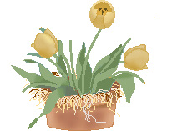
ÇİÇEĞİN SUYA İHTİYACI VARDIR; AMA ÇOK SULARSANIZ KURUR VE ÖLÜR .

Slide 15
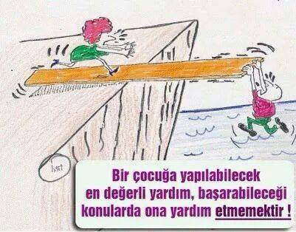

Slide 16
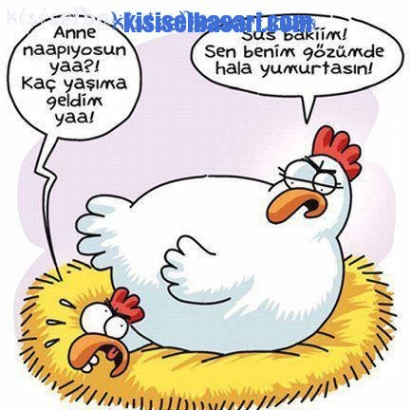

Slide 17

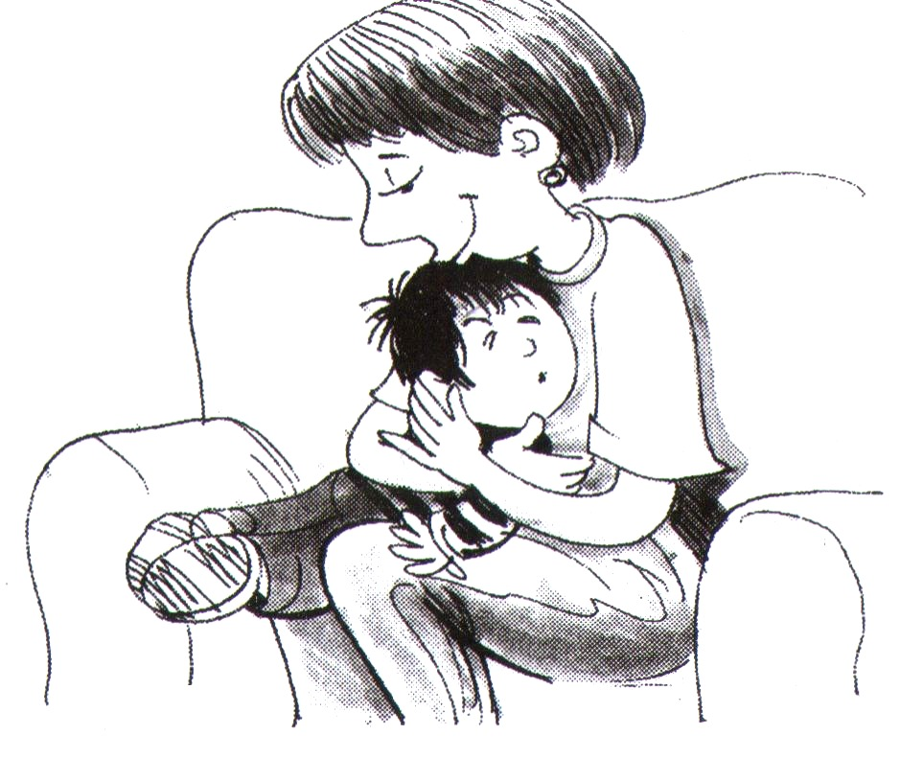
Aşırı Koruyucu Tutum
Geç kavuşulan, aşırı istenilen, tek çocuk, tek erkek veya kız çocuk gibi çocuklar genellikle abartılmış sevginin odak noktası olurlar.
Çocuklarının büyüdüğünü fark etmeyip bebekmiş gibi davranırlar.
Çocuklarına hiçbir iş ve sorumluluk vermezler, her şeyi kendileri yaparlar

Slide 18
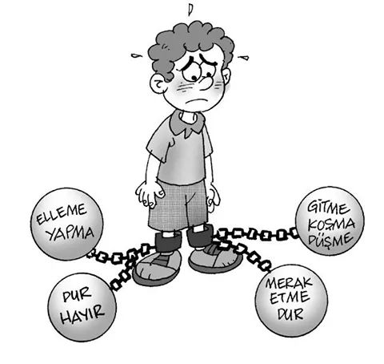

Bu şekilde yetişen çocuklar;
Kendi başına hiçbir şey yapamaz, yapacağına inanmaz.
Çocuk ailesine olan bağımlılığını dış çevreye de genelleyebilir. Onu himayesi altına alabilecek herkese karşı bağımlı olmaya başlarlar.

Slide 19

Daima dikkat çekmeye, çevresindeki kişilerin ona hizmet etmesini beklemeye başlar.
Toplumsal yaşamda ayakta durma yarışında çocuk başarısız ve mutsuz olabilir.
Ailesinden gördüğü sevgi ve himayeyi ileride eşinden de bekler. Hiç büyümeyen “yetişkin çocuk” olarak kalır.

Slide 20
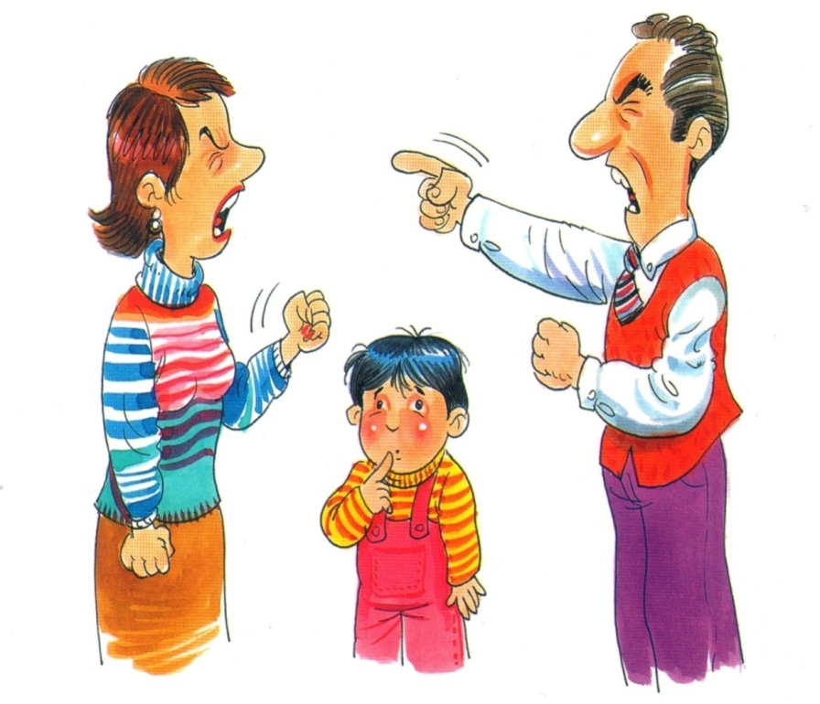
Dengesiz ve Kararsız Tutum
Tüm çocuklara eşit davranmama,
Eşit sorumluluklar vermeme,
Kız ve erkek çocuğa cinsiyetine göre farklı davranması,
Çocuğun yaptığı bir davranış bazen çok sert, bir tepki alabilirken, bazen de çok olumlu karşılanabilmektedir.

Slide 21
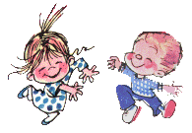
Bu şekilde yetişen çocuklar;
Doğru kararlar alamaz.
Görüşlerini açıkça söyleyemez.
Kendini hiçbir ortamda rahat savunamaz.
Ürkek, herkesin söylediğini kabul eden biri olabilir.
Her zaman adımlarını diğer insanlardan geç atar.

Slide 22

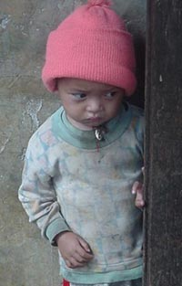
İlgisiz ve Duyarsız Tutum
Çocuklarına yeteri kadar zaman ayırmazlar.
Çocukları için hiçbir konuda gerekli çabayı harcamazlar.
Ruhsal durum ve okul başarısıyla ilgilenilmez.

Slide 23

Bu şekilde yetişen çocuklar;
Okula ilgisizlik
Zamanı iyi değerlendirememe
Yanlış arkadaşlıklar kurma
İçki, sigara gibi zararlı alışkanlıklara başlama eğilimi
Kural tanımama
Suç işlemeye eğilimli olma
Başına buyruk yaşama ve evden ayrılma
Yanlış davranışlara yönelme
Okulu bırakıp, erken yaşta çalışmaya başlama görülebilir.

Slide 24
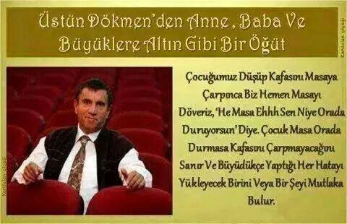

Slide 25
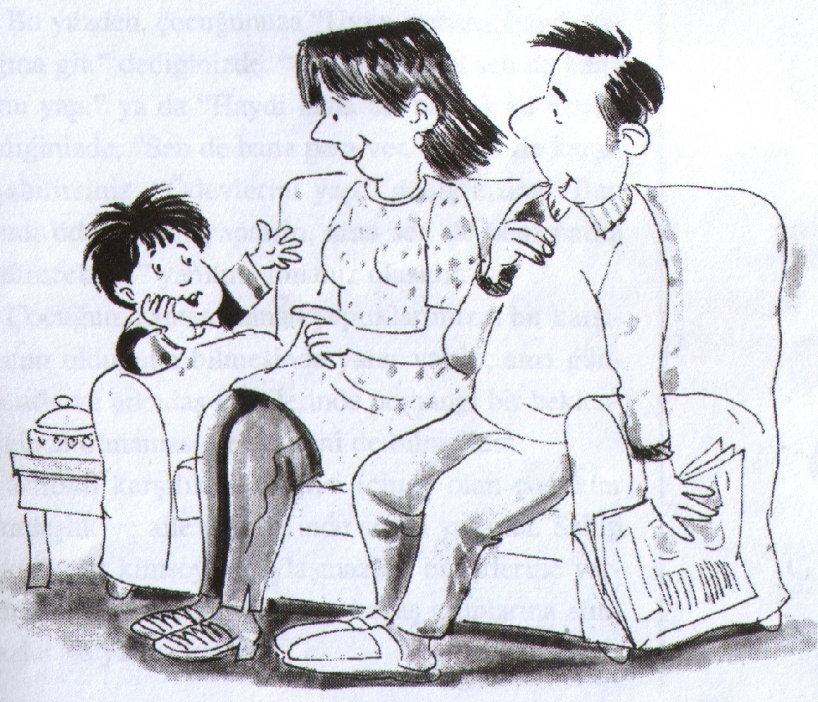
Demokratik Tutum
Çocuk ayrı bir birey olarak kabul edilir.
Çocuğun ilgileri göz önünde bulundurulur, yeteneklerini geliştirici ortam hazırlanır.
Kuralların uygulanmasında çocuğa etkin bir rol ve sorumluluk verilir.
Cezalandırıcı olmayan (özellikle fiziksel şiddet),
Soru sorma ve düşüncelerini ifade etmenin teşvik edildiği,

Slide 26
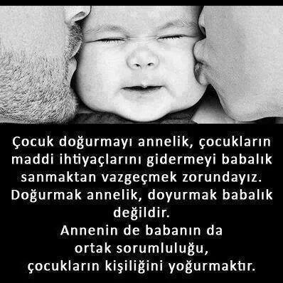

Slide 27


OLUMLU DİSİPLİN YÖNTEMLERİ
(DAVRANIŞ YÖNETİMİ-DAVRANIŞ KAZANDIRMA)

Slide 28

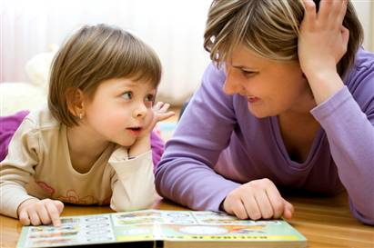
Çocuğumuza davranışlarımızla örnek olmalıyız. Anne ve babalar çocuğundan yapmasını beklediği davranışlara kendi davranışlarıyla örnek olmalıdır. Çünkü; çocuklar özellikle okul öncesi yaşlarda anne babalarını taklit ederler.
Çocuğumuzun iyi alışkanlıklar geliştirmesine yardımcı olmalıyız. Anne çocuğunda yerleştirmek istediği davranışlar için ona yardımcı olmalıdır. (video1)

Slide 29

Çocuğa Çözüm Yollarını Göstermek: Olumsuz davranışın sonucunu söyleyip, yerine yapabileceği olumlu bir davranışı göstermek: Dolapları karıştırıyorsa, oynayabileceği birkaç eşya verebiliriz.Evin içinde sürekli koşup zıplayarak alttaki komşuyu rahatsız ediyorsa, bir odaya minder sererek orada istediği gibi oynamasını sağlayabilirsiniz.Çocuğunuz duvarları çiziyorsa, duvara, dolaba bir kâğıt asabilirsiniz.

Slide 30
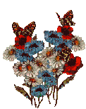
Duyguların belirtilmesi: Olumsuz davranışının sonucu açıkladıktan sonra, annenin duyduğu olumsuz duyguları belirtmesi:
— Sokağa çıktığımızda bir şey almam için ağladığın zaman çok üzülüyorum, başım ağrıyor, seninle bir daha sokağa çıkmak istemiyorum.
— Bu hareketi yaptığın zaman hiç hoşuma gitmiyor. Hele neden yapmaman gerektiğini açıkladığım halde yine yaptığın zaman çok üzülüyorum, beni artık dinlemediğini düşünüyorum.
— Çok şeker yediğinde dişlerin çürüyecek diye üzülüyorum.

Slide 31

Beklentilerin belirtilip çocuğa seçme hakkı verilmesi : Anne çocuğa istemediği davranışı açıkça belirterek bunun yerine seçme hakkı vermelidir.
— Saçlarının böyle dağınık olmasının istemiyorum.Ya her gün tarayıp toplayalım ya da kısa kestirelim.
— Misafir varken gürültü yapmanı istemiyorum. Ya yanımızda sessizce oyna ya da odanda oyna.
— Duvarları çizmeni istemiyorum çünkü görüntüsü çirkin oluyor ve duvarları boyamak için masraf yapmamız gerekiyor. İstersen bu kâğıdı duvara yapıştırayım, orada çiz ya da masanın üzerine koyayım orada çiz.

Slide 32

Çocuğun yaptığı kötü davranışın sonuçlarını yaşamasını sağlamak :Tüm yöntemleri denedikten sonra, çocuğun istenmeyen davranışı hala devam ediyorsa artık davranışının sonuçlarını yaşaması gerekmektedir:
— Sulu boya yaparken altına muşamba sermen gerektiğini daha önce anlatmıştım. Yine muşambasız resim yapmışsın, her yer sulu boya lekesi olmuş. Bu yüzden 1 hafta boyunca sulu boyalarını kaldırıyorum.

Slide 33


ANNE BABALARA TAVSİYELER
Onunla birlikte vakit geçirin, kendini ifade etmesini sağlayın
Onun okul başarılarını uygun bir şekilde ödüllendirin,
Ona her zaman cesaret verin
Uyku düzeninin bozulmamasını sağlayın,
Ders çalışırken belli aralarla dinlenmesini sağlayın,
Yaşıtları ve başkaları ile onu kıyaslamayın,
Çocuğunuz ile çok zaman geçirmeye değil nitelikli zaman geçirmeye önem verin.
Sürekli ders çalışmasını engelleyin

Slide 34

ANNE BABALARA TAVSİYELER
Disiplin konusunda tutarlı ve kararlı bir tutum sergileyin.
Kuralların gerekçelerini belirtin, uyulması konusunda ebeveynler olarak aynı tutumu sergileyin.
Çocuğunuza uygun, dikkatini dağıtmayacak bir ders çalışma ortamı hazırlayın.
Ondan yapamayacağı şeyler istemeyin,
Gelişimine uygun görevler vererek sorumluluk duygusunu geliştirmeye çalışın.

Slide 35
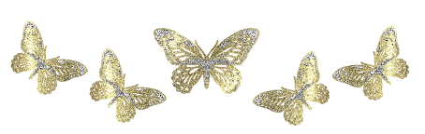
ANNE BABALARA TAVSİYELER
Anne-babaların yaptığı çok yaygın bir hata her yanlış davranışa aynı şiddette tepki vermektir. Anne-babalar etkili olabilmek için tepkilerini davranışın ciddiyetine göre ayarlamalıdır.
Zor ve şiddet kullanılarak davranışı yönlendirmeye çalışan anne-babalar;
Çocuğun kendilerine karşı korku içinde olmasına, çocuğun öfkeli ve saldırgan olmasına, kendi problemlerini şiddet yoluyla çözümlemeye çalışmasına sebep olur.

Slide 36

Dinlemek bir beceridir,
Dinlediğiniz için,
Teşekkürler
Notes:
www.egitimhane.com

